Slide 1
Management of Cognitive impairment

Slide 2
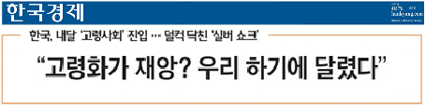
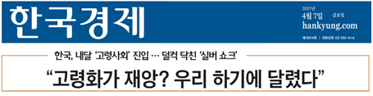
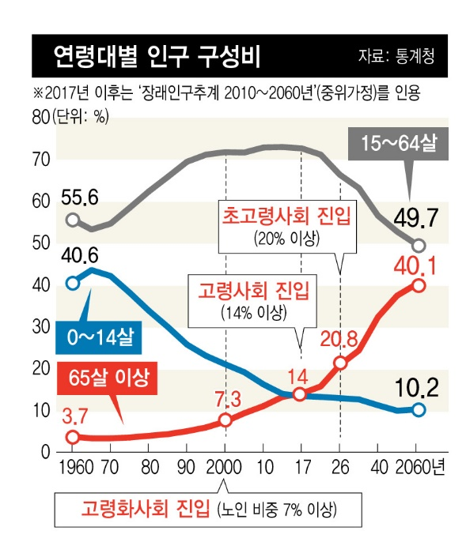
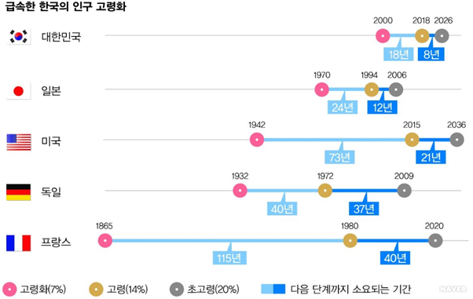
대한민국 ‘고령 사회’

Slide 3
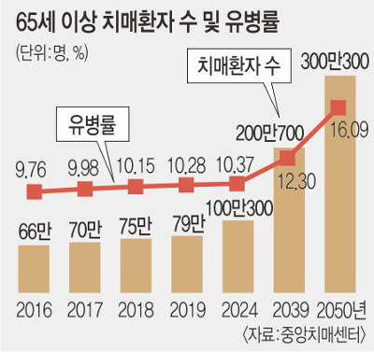
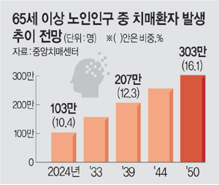
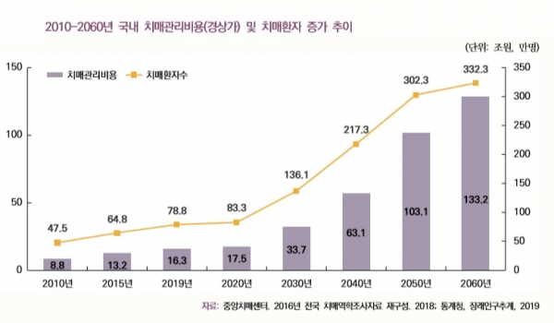
고령화에 따른 치매 환자 증가

Slide 4
치매의 진단기준(DSM-IV)
A1. Memory impairment(기억 장애)
A2. At least one of the following(아래 항목 중 적어도 하나이상):
Aphasia (실어증; 말을 못함)
Apraxia (실행증; 행동을 하지 못함)
Agnosia (인식불능)
Disturbance in executive functioning (집행기능 저하)
B. The cognitive deficits in A1 and A2 each cause significant impairment in social or occupational functioning and represent a significant decline from a previous level of functioning (병전 상태보다 사회/직업 활동에서 A1,A2의 현저한 저하)
C. The cognitive deficits do not occur exclusively during the course of delirium (섬망이 아님)
American Psychiatric Association. Diagnostic and Statistical Manual, 4th ed, APA Press, Washington, DC 1994.

Slide 5
DSM-5 criteria for 주요신경인지장애(major neurocognitive disorder)
Evidence of significant cognitive decline from a previous level of performance in one or more cognitive domains (아래 항목 중 하나이상의 병전 상태보다 현저한 인지기능 장애):
Learning and memory (학습과 기억)
Language (언어)
Executive function (집행기능)
Complex attention (복합 집중력)
Perceptual-motor (지각-운동)
Social cognition (사회 인지)
The cognitive deficits interfere with independence in everyday activities. At a minimum, assistance should be required with complex instrumental activities of daily living, such as paying bills or managing medications (이러한 인지기능 장애는 매일 반복되는 독립활동에 지장을 줌)
The cognitive deficits do not occur exclusively in the context of a delirium (섬망이 아님)
The cognitive deficits are not better explained by another mental disorder
(eg. Major depressive disorder, schizophrenia) (다른 질환으로 설명하기 어려움)
American Psychiatric Association. Diagnostic and Statistical Manual of Mental Disorders, Fifth Edition (DSM-5),
American Psychiatric Association, Arlington, VA 2013.

Slide 6
빈도에 따른 치매 종류
알츠하이머병 (60-80%)
혈관성 치매 (10-20%)
루이소체치매, 파킨슨병 치매 (5-10%)
a. Dementia with lewy bodies
b. parkinson disease dementia
c. Multiple system atrophy
4. 전두측두치매 (12-25%)
a. Behavioral variant
b. Language variant
c. Motor variant
5. 복합적 요인에 의한 치매 (10-30%)
Clin Geriatr Med 29 2013;29:791-807

Slide 7
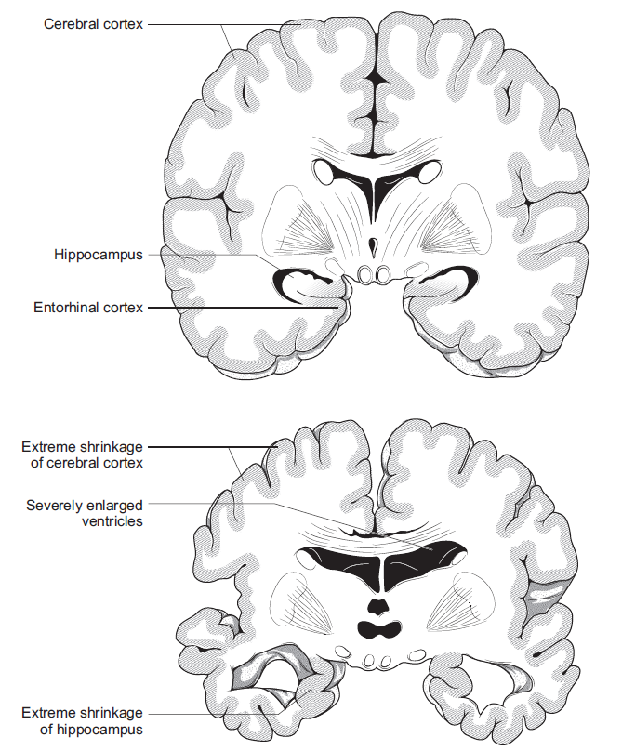
노화
나이에 따른 감퇴 | 나이와 무관하여 보존
자유회상(free recall) 지연 예) 마트가서 장보는데 무얼사는지 힌트가 없으면 잘 생각이 안남 | 재인기억(Recognition memory) - 힌트를 주면 기억을 해냄 예) 내용에 대해 예/아니오로 대답
출처기억(source memory) - 어디서 배운 것인지 인지하는 능력 예) 친구한테 들은건지, 신문이나 TV 보고 배운 것인지 잊음 | 시계열에 따른 기억(temporal order memory) 예) 토요일날 식사후에 마트갔음
전향적 기억(prospective memory) - 미래에 해야할 행동에 대한 기억 예) 자기전에 약먹어야함 | 실행기억(procedural memory) 예) 자전거 타기

Slide 8
감별진단
Delirium (섬망)
흔하고 심한 급성기 신경, 정신과적 증후군
주의집중저하(inattention)와 전반적인 인지기능 손상이 나타남(global cognitive dysfunction)
Benign senescent forgetfulness (양성 건망증)
정상 기억력 저하 상태임
매우 약한 정도의 기억력 저하를 호소하나 다른 증상 없음
Mild cognitive impairment (경도인지장애)
양성 질환이 아님
해마다 10-15%가 치매로 진행 (정상 노인에서는 단 1-2%만 치매로 진행
나이에 비해 표준편차 1.5 이하

Slide 9
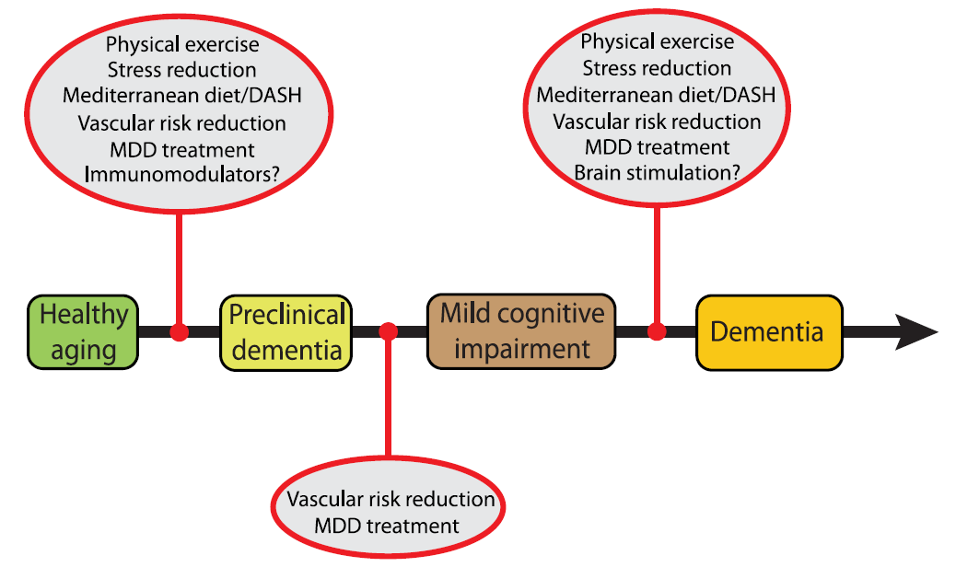
치매스펙트럼
Ther Adv Chronic Dis 2017;8(8-9): 121-136

Slide 10
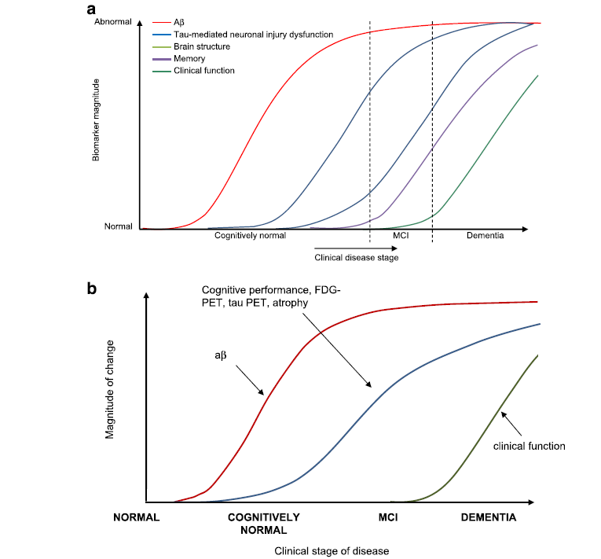
치매스펙트럼
질환 악화에 따른 생체 표지자의 변화.
뇌척수액내 Aβ의 변화가 먼저나오기 시작하며 타우(tau) 단백 변화가 그후 급격한 변화를 보인다. MCI 단계에서 기억력 저하의 변화가 심하며 후에 전반적인 기능 저하가 급격히 따라온다. Aβ amyloid beta, FDG flurodeoxyglucose, PET positron emission tomography, MCI mild cognitive impairment due to Alzheimer’s disease.
Alzheimers Res Ther 2017;9:60

Slide 11
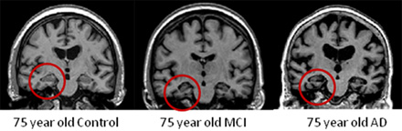
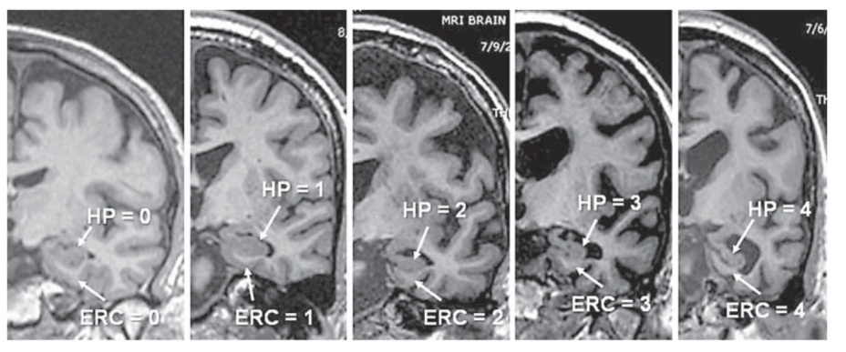
알츠하이머병(Alzheimer disease)
병리
베타아밀로이드판(b-Amyloid plaques)과 타우단백(tau protein)과 관련된 신경세포(neuron) 기능 저하 및 세포사
Key feature
치매의 60-80%를 차지하는 가장 흔한 치매
기억장애를 포함하여 일상생활 능력 저하, 계획 능력, 일상업무능력 저하를 보임, 혼동, 판단력저하, 인격 및 정서 변화를 수반함
후기에는 지남력 상실, 행동 장애, 삼킴, 보행, 언어장애까지 동반함

Slide 12
알츠하이머병(Alzheimer disease)
전임상 단계, 경도인지장애 (MCI) | 경도 알츠하이머병 | 중등도 알츠하이머병 | 중증/말기 알츠하이머병
매우 경도의 인지장애 | 기억력 장애 | 기억력 저하 심화 | 가족 및 주변 인지 불가
기억이 깜빡깜빡 | 장소나 친숙한 곳에 대한 혼동 | 혼동 | 감각 결여
경도의 단어 선택 장애 | 일상 생활하는데 시간이 오래걸림 | 친구와 가족 인지능력 저하 | 체중 감소
계획 세우는 능력 저하 실행하는데 시간이 오래 걸림 | 돈관리, 계산에 어려움 | 판단력 결여로 나쁜 결과 도출 | 무감동
 | 판단력 저하로 결과가 좋지 못함 | 논리적 판단 결여 | 수면 증가
 | 자발성 결여 | 새로운 학습 불가 | 대소변 조절 장애
 | 정서, 인격의 변화 불안 | 배회, 불안, 동요 | 삼킴장애, 감염, 경련
 |  | 반복 행동 | 폐렴
 |  | 의심, 파라노이드 | 사망

Slide 13
알츠하이머 치매의 위험인자
Fairly Definite | Putative
Advanced age | Invers association with smoking
Female sex | Alcohol or other drug abuse
Family history of dementia in first-degree relatives | Exposure to metals such as aluminum, zinx, mercury
Down’s syndrome | Exposure to industrial solvents and pesticides
Presenilin mutations and the abnormal amyloid precursor protein gene | Electromagnetic fields
Apolipoprotein E-ε4 allele | Advanced menternal age
Head trauma, particularly in the preceding 10 years | Maternal inheritance
Low educational attainment | Family history of Down’s syndrome
Low lifelong occupational attainment | Infections processes
Small head size and brain volume | Cerebrovascular disease
 | Cardiovascular disease
 | Thyroid disease

Slide 14
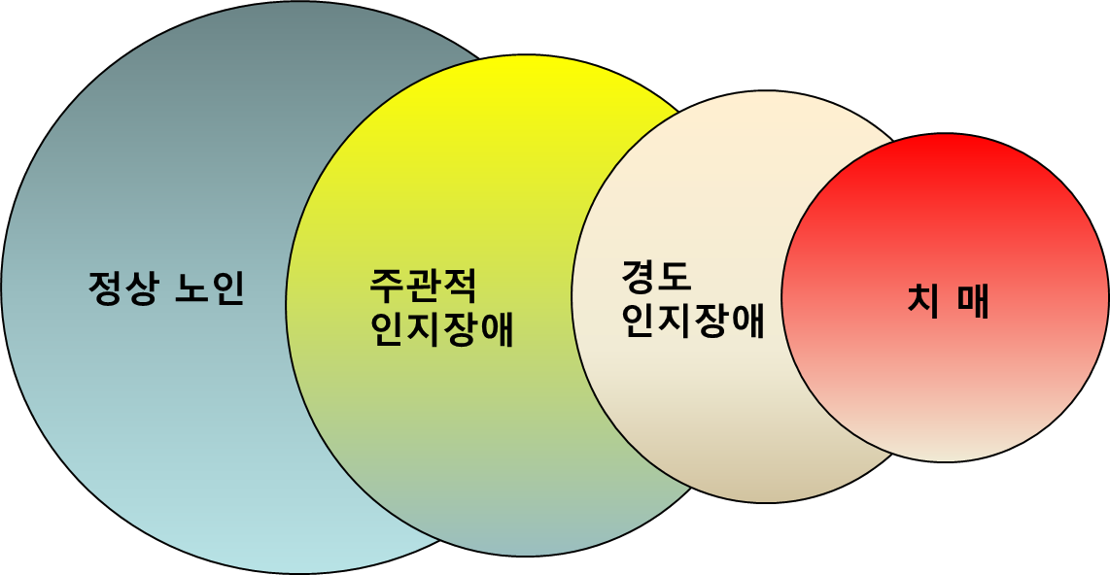
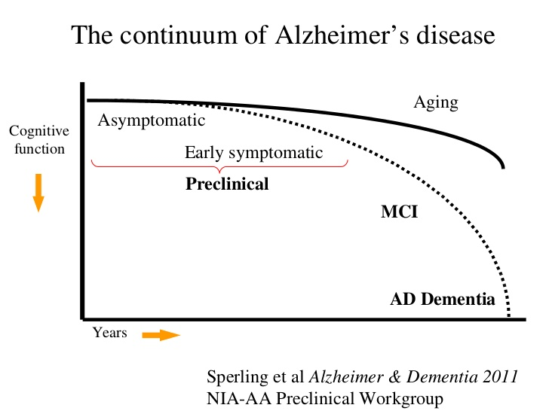
경도인지장애(Mild cognitive impairment)
경도인지장애는 진단명이 아닌 증상의 상태를 표현
Sperling et al. Alzheimer’s & Dementia. 2011

Slide 15
경도인지장애(Mild cognitive impairment)
경도인지장애 : 1980년대 초반, 치매가 있지는 않지만 인지기능의
저하가 있는 사람은 사실은 치매의 전구기에 해당한다는 것이 알려지면서 이들을 경도인지장애로 정의하기 시작.
[경도인지장애에 대한 여러 정의들]
Benign Senescent Forgetfulness(BSF)
(Kral, 1962)
Age-Associated Memory Impairment(AAMI) (Crook et al, 1987)
Age-Related Cognitive Decline(ARCD)
(Levy, 1994)
Cognitive Impairment Not Dementia (CIND) (Ebly et al, 1995)
Mild Cognitive Impairment (MCI) (Petersen et al, 1999)
Vascular Cognitive Impairment (VCI) (O’Brien et al, 2003)
DSM-5 Mild neurocognitive disorder

Slide 16
경도인지장애 정의
Definition (by Petersen, 1999)
1
Memory complaint
2
Abnormal memory for age
3
Normal general cognitive function
4
Normal activities of daily living
5
Not demented
Largely corresponds to CDR 0.5, GDS 3
Petersen et al., 1999, Arch Neurol

Slide 17
경도인지장애의 위험인자
위험인자
고령(Older age)
대립유전자(Apoplipoprotein ε4 allele)
낮은 교육 수준
혈관계 위험인자: 당뇨, 고혈압, 비만, 고지혈증, 흡연
심혈관계질환: 관상동맥질환, 심방세동, 울혈성심부전, 뇌혈관질환
전신 염증: C-reactive protein
우울, 불안, 무감동
보호인자
높은 교육수준
인지기능 유지와 관련된 여러 활동
운동/육체 활동
식사: monounsaturated and polyunsaturated fatty acids
지중해식(Mediterranean diet)
Clin Geriatr Med 2013;29:753–772

Slide 18
경도인지장애의 임상증상
인지기능 저하와 함께 집행기능의 조절 및 속도의 저하
정서/행동 증상이 흔함
우울이 흔하며, 불안, 공격성, 무감동 등을 보일 수 있음.
우울이 있는 MCI는 치매로 발전할 가능성이 매우 높음
GDS (global deterioration scales) stage 2 or 3 and a CDR(clinical dementia rating) of 0 or 0.5
Mini-Mental State Examination (MMSE)는 민감도가 떨어짐

Slide 19
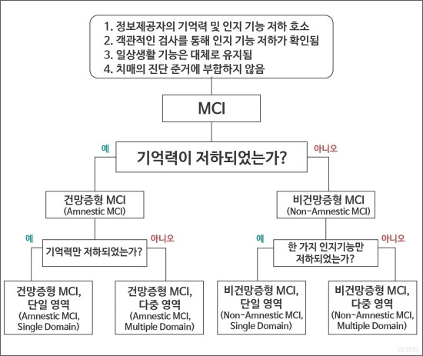
경도인지장애의 진단

Slide 20
경도인지장애의 예후
Non-
1. 매년 10-15%의 MCI 환자가 치매로 진행.
2. 정상 노인군의 1-2%가 매년 치매로 진행하는 것에 비해 진행률이 확연하게 높음.
3. MCI 환자의 약 80%가 10년 안에 치매 증상.

Slide 21
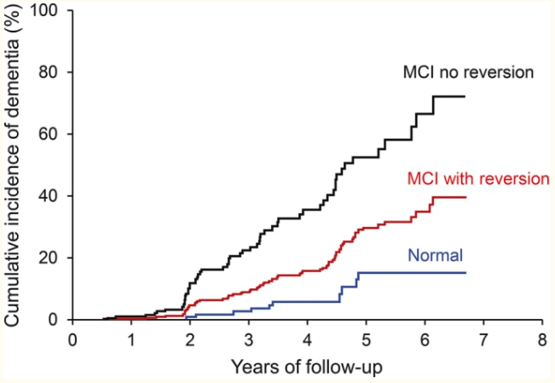
경도인지장애의 예후
경도인지장애에서 치매로 발전할 위험률
Compared with subjects who were cognitive normal at baseline, the HR for dementia was 28.82 (95% CI 17.91, 46.37; p < 0.001) for MCI without reversion and 6.56 (95% CI 3.18, 13.56; p < 0.001) for MCI with reversion
Roberts RO, et al. Neurology. 2014 Jan 28; 82(4): 317–325.

Slide 22
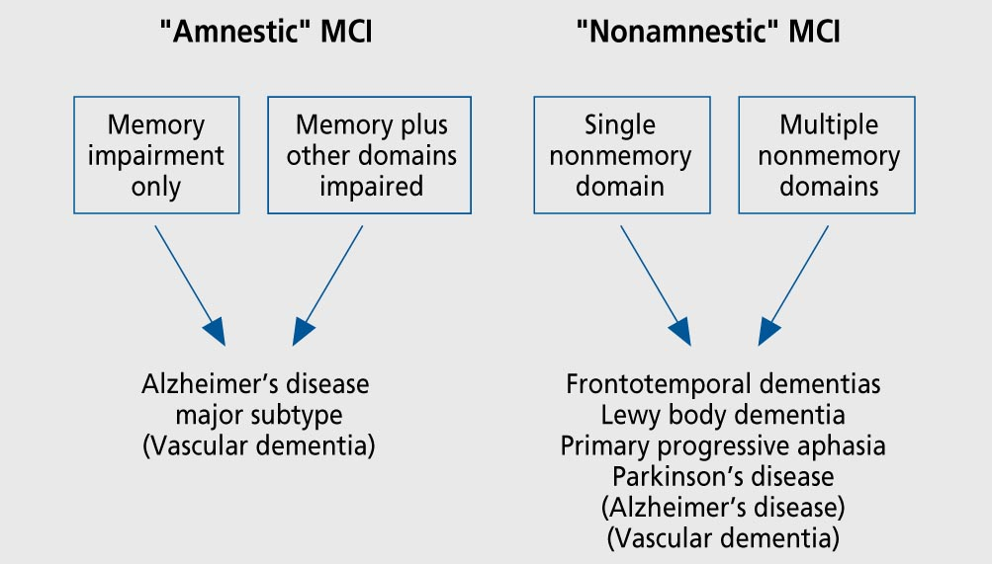
경도인지장애별 예후
Neurology 1993;43:250-260.

Slide 23
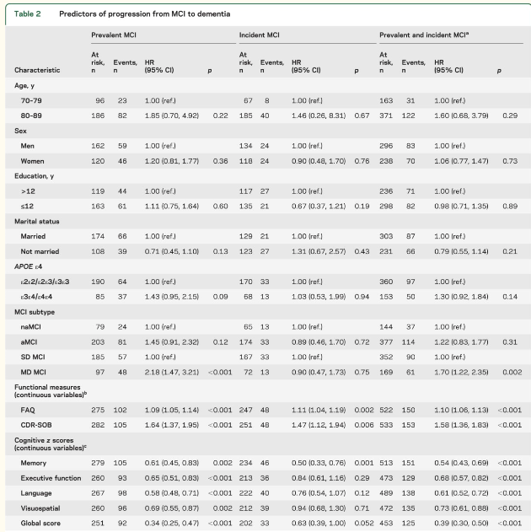
경도인지장애별 예후의 차이
Nonamnestic / Amnestic MCI별 dementia로 진행될 위험률에는 유의한 차이는 없었지만, Multiple Domain MCI는 Single Doman MCI 대비 dementia로 진행될 위험률이 유의하게 높다.
naMCI, nonamnestic MCI; aMCI, Amnestic MCI; SD MCI, Single Doman MCI; MD MCI, Multiple Domain MCI
Roberts RO, et al. Neurology. 2014 Jan 28; 82(4): 317–325.

Slide 24
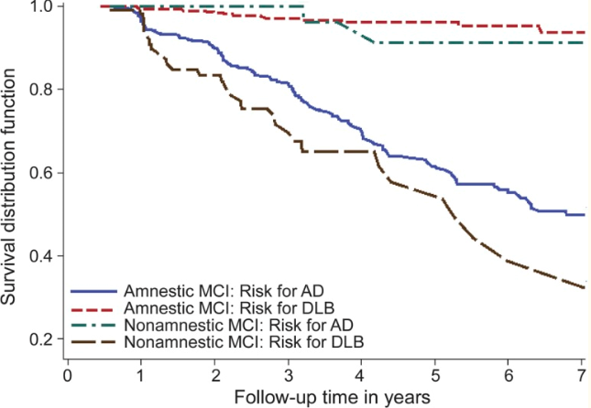
경도인지장애별 예후의 차이
NonAmnestic / Amnestic MCI
Incidence density estimate of the annualized competing risk of transitioning from nonamnestic MCI to probable DLB was 20% (20 per 100 person-years, 95% confidence interval [CI] 15.3–27.5) compared with 1.6% to probable AD (1.6 per 100 person-years, 95% CI 0.61–4.3).
In contrast, the annual relative competing risk of amnestic MCI to DLB was 1.5% (1.5 per 100 person-years, 95% CI 1.0–2.2) compared with 17% to clinically probable AD (17 per 100 person-years, 95% CI 14.9–19.4).
Ferman TJ, et al. Neurology. 2013 Dec 3; 81(23): 2032–2038.

Slide 25
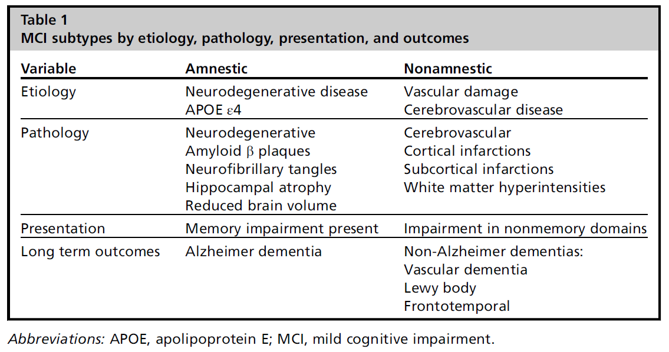
Subtypes of MCI
Clin Geriatr Med 2013;29:753–772

Slide 26
경도인지장애 치료 옵션
경도인지장애
치료 옵션
인지중재
ㆍ인지 훈련
ㆍ인지 재활
ㆍ인지 자극
약물치료
ㆍ뇌기능개선제(CA,ALC,OXI..등)
ㆍ말초혈관확장제
운동
ㆍ다양한 임상으로 효과 입증
(40%정도의 위험 ▼)
ㆍ심장이 두근거릴 정도로
1주일 5회 30분 이상 권장
식이/건강기능
ㆍ식사량 조절로 20% 위험 ▼
ㆍ비타민E, 오메가3 도움

Slide 27
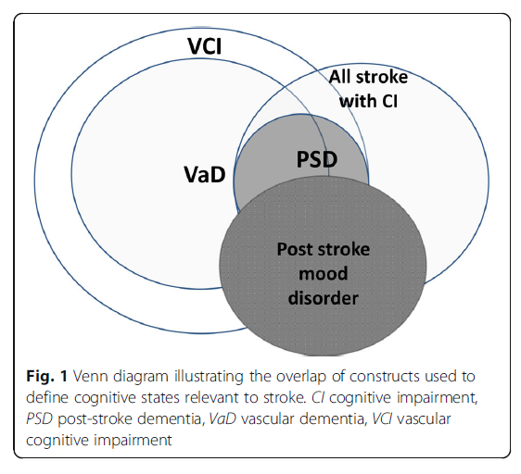
뇌졸중 후 인지기능 저하

Slide 28
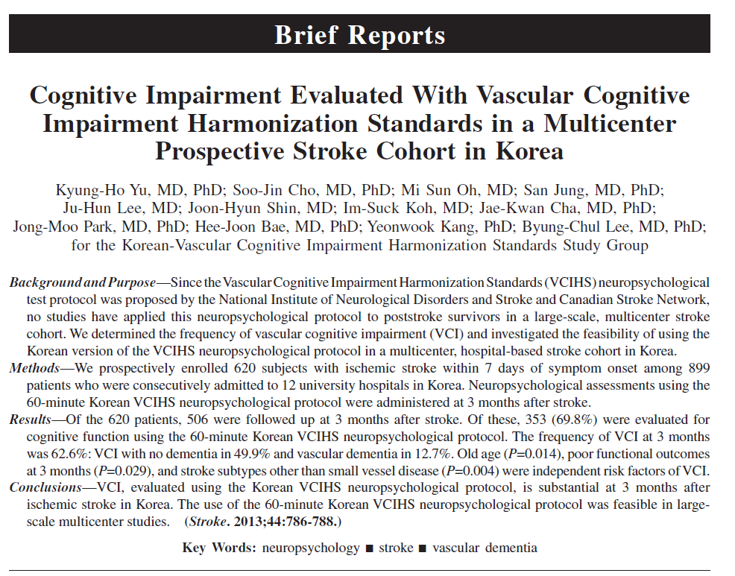
뇌졸중과 인지기능

Slide 29
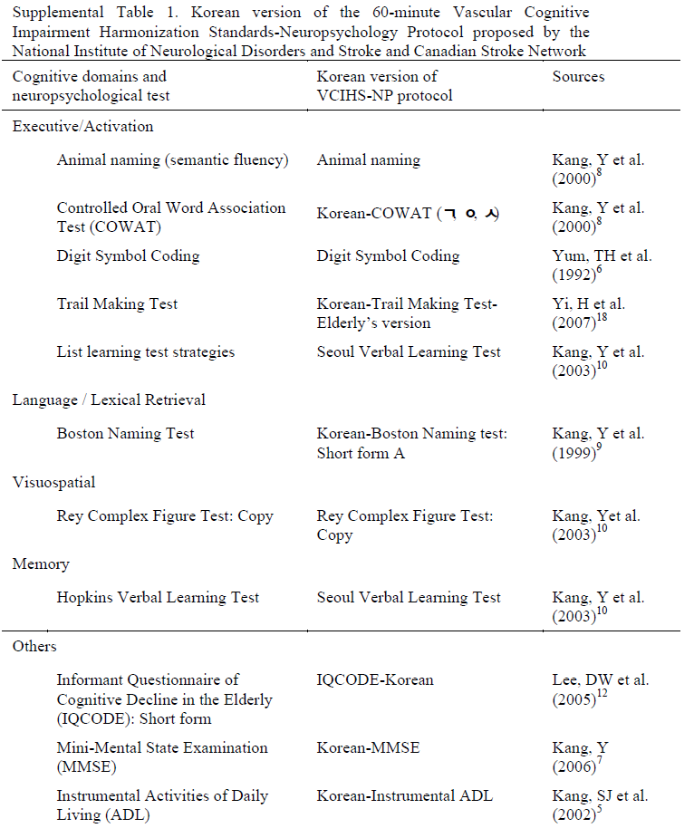
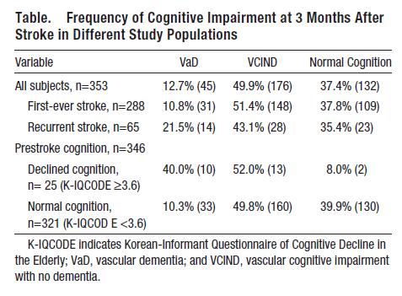
뇌졸중과 인지기능

Slide 30
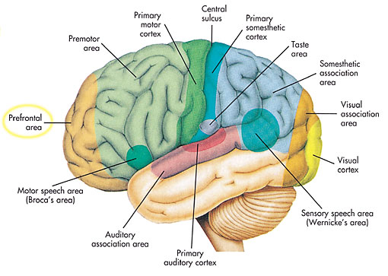
혈관성치매(Vascular dementia)
Clinical features will depend largely on what part
of the brain was damaged

Slide 31
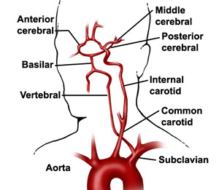
혈관성치매(Vascular dementia)
병리학
기억 장애를 담당하는 부위의 뇌졸중에 의해 발생
Key features
알츠하이머병과 동반되는 경우가 흔함
판단, 계획, 결정 능력의 저하, 보행장애,
균형 및 언어장애 등이 뇌경색 부위에
따라 초기부터 나올 수 있음.
국소 신경학적 증상 및 징후가 중요
뇌경색의 위치 및 범위가 인지기능
저하에 중요

Slide 32
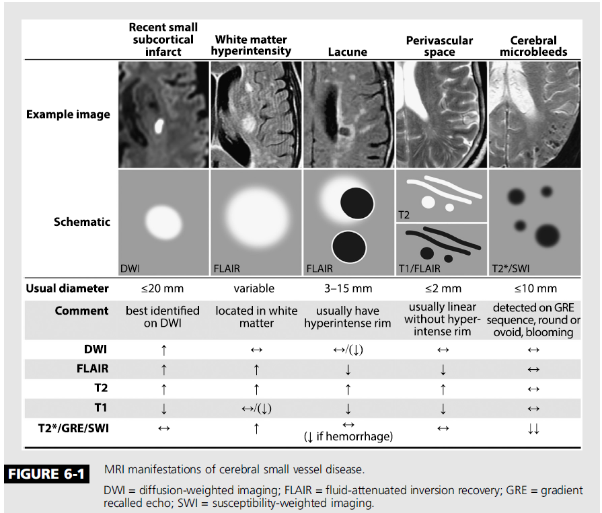
혈관성치매(Vascular dementia)
종류
소혈관질환 (Small vessel ischemic disease)
다발경색치매 (Multi-infarct dementia)
전략 뇌경색 치매 (Strategic infarct dementia)
뇌아밀로이드혈관병증(Cerebral amyoloid angiopathy)
Continuum (Minneap Minn) 2016;22:490–509

Slide 33
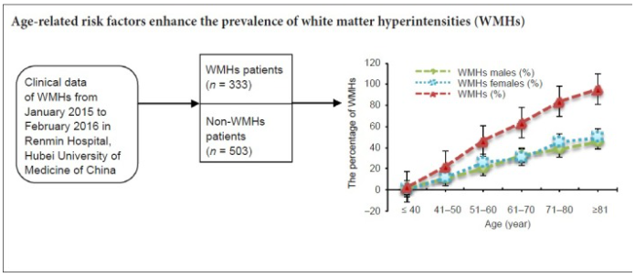
백질 고강도 신호 (WMHs) 와 치매의 관계
WMHs의 여부에 따른 예후 차이
정상적인 노화에서 WMHs은 지연된 기억, 처리 속도 및 실행 기능의 수행 저하와 관련이 있음¹⁾
일부 비치매 인구 기반 연구에서 WMHs이 있는 경우 인지기능 감소 확률이 더 높은 것으로 예측¹⁾
알츠하이머병 환자에 대한 일부 연구에서 WMHs을 가진 군은 WMHs이 없는 군보다 인지 기능이 더욱 저하¹⁾
특히 뇌실 주변 부위에서 WMHs은 AD 발병 위험을 증가시킬 수 있고, 실행 기능 장애와도 관련이 있음¹⁾
나이가 증가할 수록 WMHs 생길 위험은 증가함²⁾
²⁾
WMHs, White Matter Hyperintensities
Woong KJ, et al. Korean Journal of Psychosomatic Medicine. 2018; 26(2) : 119-126,
Zhuang FJ, et al. Neural Regen Res. 2018 Dec; 13(12): 2141–2146.

Slide 34
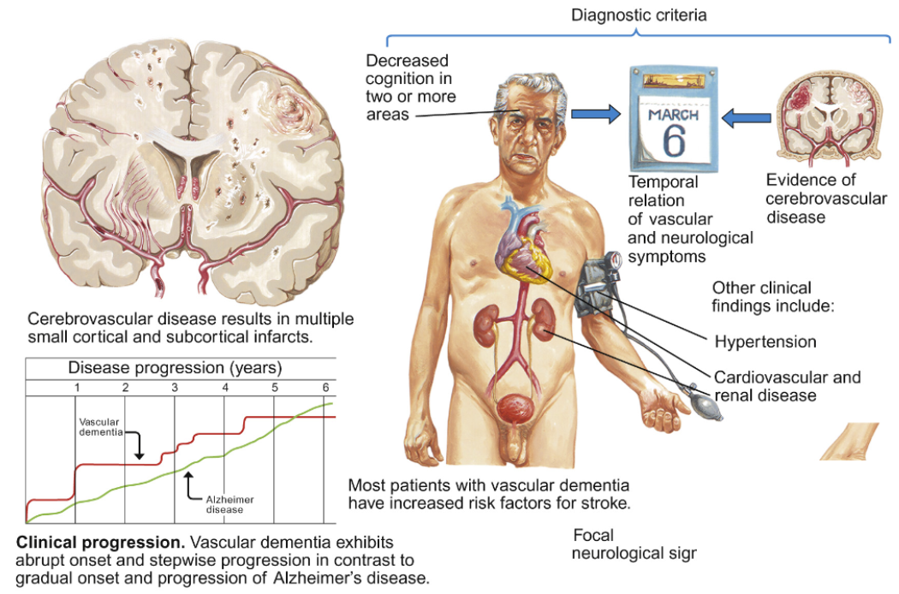
혈관성치매(Vascular dementia)

Slide 35
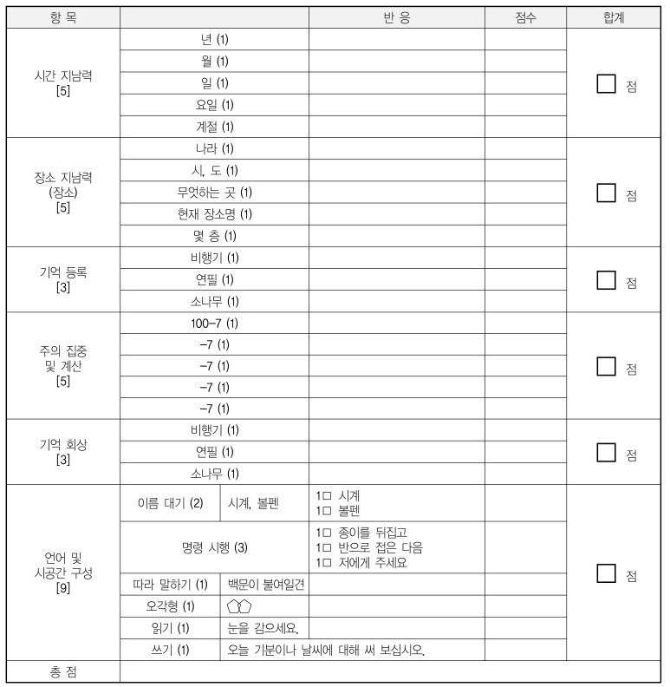
치매, 인지기능검사 - MMSE
Good for orientation
Low sensitivity for MCI
Other studies are needed
Alzheimer’s Disease Assessment Scale-cognitive subscale
K-MOCA
SNSB

Slide 36
치매, 인지기능검사 - GDS
1 =  | 인지장애 없음 | 임상적으로 정상. 주관적으로 기억장애를 호소하지 않음. 임상 면담에서도 기억장애가 나타나지 않음.
2 =  | 매우 경미한 인지 장애 | 건망증의 시기. 주관적으로 다음과 같은 기억장애를 주로 호소함: (1) 물건을 둔 곳을 잊음; (2) 전부터 잘 알고 있던 사람 이름 또는 물건이름이 생각나지 않음. 임상 면담에서 기억장애의 객관적인 증거는 없음. 직장이나 사회생활에 문제 없음. 이러한 자신의 증상에 적절한 관심을 보임.
3 =  | 경미한 인지장애 | 분명한 장애를 보이는 가장 초기 단계. 그러나 숙련된 임상가의 자세한 면담에 의해서만 객관적인 기억장애가 드러남. 새로이 소개 받은 사람의 이름을 기억하기 어려울 수 있음. 책을 읽어도 예전에 비하여 기억하는 내용이 적을 수 있음. 단어나 이름이 금방 떠오르지 않는 것을 주위에서 알 아차리기도 함. 귀중품을 엉뚱한 곳에 두거나 잃어버린 적이 있을 수 있음. 낯선 곳에서 길을 잃은 적이 있을 수 있음. 임상 검사에서는 집중력의 감퇴가 보일 수 있음. 직업이나 사회 생활에서 수행 능력이 감퇴함. 동료가 환자의 일 수행 능력이 떨어짐을 느낌. 환자는 이와 같은 사실을 부인할 수 있음. 경하거나 중등도의 불안증이 동반될 수 있음. 현재 상태로는 더 이상 해결할 수 없는 힘든 사회적 요구 에 직면하면 불안증이 증가됨.
4 =  | 중등도의 인지장애 | 후기 혼동의 시기. 자세한 임상 면담 결과 분명한 인지장애. 다음 영역에서 분명한 장애가 있음: (1) 자신의 생활의 최근 사건과 최근 시사 문제들 을 잘 기억하지 못함; (2) 자신의 중요한 과거사를 잊기도 함; (3) 순차적 빼기(예; 100-7, 93-7…)에서 집중력 장애가 관찰됨; (4) 혼자서 외출하 는 것과 금전 관리에 지장이 있음. 그러나 대개 다음 영역에서는 장애가 없음: (1) 시간이나 사람에 대한 지남력; (2) 잘 아는 사람과 낯선 사람을 구분하는 것; (3) 익숙한 길 다니기. 더 이상 복잡한 일을 효율적이고 정확하게 수행할 수 없음. 자신의 문제를 부정하려고 함. 감정이 무디어지고 도전적인 상황을 피하려고 함.
5 =  | 초기 중증의 인지장애 | 초기 치매. 다른 사람의 도움 없이는 더 이상 지낼 수 없음. 자신의 현재 일상 생활과 관련된 주요한 사항들을 기억하지 못함(예를 들면, 집 주소나 전화 번호, 손자와 같은 가까운 친지의 이름 또는 자신이 졸업한 학교의 이름을 기억하기 어려움). 시간(날짜, 요일, 계절, 등)이나 장소에 대한 지남력이 자주 상실됨. 교육을 받은 사람이 40에서 4씩 또는 20에서 2씩 거꾸로 빼나가는 것을 하지 못하기도 함. 이 단계의 환자들은 대개 자신이나 타인에 관한 주요한 정보는 간직하고 있음. 자신의 이름을 알고 있고 대개 배우자와 자녀의 이름도 알고 있음. 화장실 사용이나 식사에 도움을 필요로 하지는 않으나 적절한 옷을 선택하거나 옷을 입는 데는 문제가 있을 수 있음(예를 들면 신을 좌우 바꾸어 신음).
6 =  | 중증의 인지장애 | 중기 치매. 환자가 전적으로 의존하고 있는 배우자의 이름을 종종 잊음. 최근의 사건들이나 경험들을 거의 기억하지 못함. 오래된 일은 일부 기억 하기도 하나 매우 피상적임. 일반적으로 주변 상황, 년도, 계절을 알지 못함. ‘1-10’ 또는 거꾸로 ‘10-1’까지 세는데 어려움이 있을 수 있음. 일상 생활에 상당한 도움을 필요로 함 (예를 들면 대소변 실수가 있음). 또한 외출 시 도움이 필요하나 때때로 익숙한 곳에 혼자 가기도 함. 낮과 밤의 리듬이 자주 깨짐. 그러나 거의 항상 자신의 이름은 기억함. 잘 아는 사람과 낯선 사람을 대개 구분할 수 있음. 성격 및 감정의 변화가 나타나고 기복이 심함: (1) 망상적인 행동 (예를 들면 자신의 배우자가 부정하다고 믿음, 주위에 마치 사람이 있는 것처럼 얘기하거나 거울에 비친 자신과 얘기함); (2) 강박적 증상 (예를 들면 단순히 바닥을 쓸어내는 행동을 반복함); (3) 불안증, 초조, 과거에 없었던 난 폭한 행동이 나타남; (4) 무의지증, 즉 목적 있는 행동을 결정할 만큼 충분히 길게 생각할 수 없기 때문에 나타나는 의지의 상실임.
7 =  | 후기 중증의 인지장애 | 말기 치매. 모든 언어 구사 능력이 상실됨. 흔히 말은 없고 단순히 알아들을 수 없는 소리만 냄. 요실금이 있고 화장실 사용과 식사에도 도움이 필 요함. 기본적인 정신 운동 능력이 상실됨 (예를 들면 걷기). 뇌는 더 이상 신체에 무엇을 하라고 명령하는 것 같지 않음. 전반적인 피질성 또는 국소적 신경학적 징후나 증상들이 자주 나타남.

Slide 37
치매, 인지기능검사 - CDR
 | CDR 0 | CDR 0.5 | CDR 1 | CDR 2 | CDR 3 | CDR 4 | CDR 5
기억력 Memory | 기억장애가 전혀 없거나 경미한 건망증이 때때로 나타남. | 경하지만 지속적인 건망증;사건의 부분적인 회상만 가능; “양성 건망증” | 중등도의 기억장애; 최근 것에 대한 기억장애가 더 심함; 일상생활에 지장이 있음 | 심한 기억장애; 과거에 반복적으로 많이 학습한 것만 기억;새로운 정보는 금방 잊음. | 심한 기억장애; 부분적이고 단편적인 사실만 보존됨. | 부분적인 사실조차도 보통 잊어버림. 난해하거나 부적절한 말을 사용하기 때문에 기억력을 검사하기 힘든 경우가 잦음. | 의미 있는 기억 기능이 전혀 없음. 이해력이 없거나 둔한 경우가 잦음.
지남력 Orientation | 정상 | 시간에 대한 경미한 장애가 있는 것 외에는 정상 | 시간에 대해 중등도의 장애가 있음; 사람과 장소에 대해서 검사상으로는 정상이나 실생활에서 길 찾기에 장애가 있을 수 있음 | 시간에 대한 지남력은 상실되어 있고 장소에 대한 지남력 역시 자주 손상됨. | 사람에 대한 지남력만 유지되고 있음. | 자신의 이름에 대해서만 때때로 반응함 | 자신에 대한 인식이 전혀 없음.
판단력과 문제해결 능력 Judgment and Problem solving | 일상생활의 문제를 잘 해결하고 사업이나 재정문제도 잘 처리함; 과거에 비해 판단력은 아직 좋음 | 문제해결능력, 유사성, 상이성 해석에 대한 경미한 장애 | 문제해결능력, 유사성, 상이성 해석에 대한 중등도의 장애; 사회생활에 대한 판단력은 대부분 유지되어 있음. | 문제해결, 유사성, 상이성 해석에 심한 장애; 사회생활에서의 판단력이 대부분 손상됨. | 판단이나 문제해결이 불가능함. | 단순한 지시나 명령에 대해서도 수행할 능력이 없음. | 문제에 대한 인식이나 주변 환경에 대한 이해가 전혀 없음.
사회활동 Community Affairs | 직장생활, 물건사기, 자원봉사, 사회적 활동 등에서 보통수준의 독립적 기능이 가능함. | 이와 같은 활동에 있어서의 장애가 의심되거나 약간의 장애가 있음. | 이와 같은 활동의 일부에 아직 참여하고 있고 언뜻 보기에는 정상활동을 수행하는 것처럼 보이나 사실상 독립적인 수행이 불가능함. | 집 밖에서 독립적인 활동을 할 수 없으나 외견상으로는 집 밖에서도 기능을 잘 할 수 있어 보임. | 집 밖에서 독립적인 활동을 할 수 없고 외견상으로도 가정을 떠나 외부에서는 정상적인 기능을 할 수 없어 보임. | 어떠한 사회적 상황에서도 의미 있는 참여를 할 수 없음. | 어떠한 활동에도 참여할 수 없음.
집안생활과 취미 Home and Hobbies | 집안생활, 취미생활, 지적인 관심이 잘 유지되어 있음. | 집안생활, 취미생활, 지적인 관심이 다소 손상되어 있음. | 집안생활에 경하지만 분명한 장애가 있고, 어려운 집안일은 포기된 상태임. 복잡한 취미나 흥미(예를 들어 바둑)는 포기됨 | 아주 간단한 집안 일만 할 수 있고, 관심이나 흥미가 매우 제한됨. | 집안에서 의미 있는 기능 수행이 없음. | 어떠한 취미 활동이나 집안일에도 의미 있는 참여를 할 수 없음. | 어떠한 활동에도 전혀 참여할 수 없음.
위생 및 몸치장 Personal Care | 정상 | 정상 | 가끔 개인위생에 대한 권고가 필요함. | 옷 입기, 개인위생, 개인 소지품의 유지에 도움이 필요함. | 개인위생과 몸치장의 유지에 많은 도움이 필요하며, 자주 대소변의 실금이 있음. | 옷 입기나 식사를 하려는 시도는 있음. 도움 없이는 이동하지 못함. | 식사 시 먹여주어야 함. 누워 지내는 상태임.
기억점수= 0인 경우
CDR=0 : 다른 항목도 전부 0이거나 한 가지가 0.5인 경우
CDR = 0.5 : 위의 사항에 해당되지 않는 모든 경우
기억점수= 0.5 인 경우
CDR=0.5
CDR=1 : 기억력을 제외한 나머지 항목 중 적어도 3가지가 CDR1이상 되는 경우
기억점수= 1, 2, 3인 경우
기억력을 제외한 5항목 중 3가지 이상 공통되는 항목의 점수를 CDR 점수로 한다. 단, 이때 세가지 항목이 기억력 점수보다 높은(또는 낮은) 점수로 일치하고, 또 다른 두 가지 항목이 기억력 점수보다 낮은(또는 높은) 점수로 일치할 때는 기억력 점수를 전체 CDR 점수로 한다.
기억력 점수보다 큰 쪽이든 작은 쪽이든 한쪽으로 치우치면서 흩어진 경우는 기억력 점수에 가장 가까운 점수를 전체 CDR 점수로 한다(예를 들면 기억력과 한가지 항목=3, 두 항목=2, 남은 두 항목=1; CDR=2).
한 개나 두개 항목의 점수가 기억력 점수와 일치하고, 나머지 항목 점수는 기억력 점수의 양쪽으로 두개 이하씩 흩어진 경우는 기억력 점수를 전체 CDR 점수로 한다.
기억력 점수가 1 이상인 경우는 전체 CDR 점수는 ‘0’이 될 수는 없다. 예를 들어, 기억력을 제외한 다른 항목들이 대부분 ‘0’이면 CDR=0.5가 된다.

Slide 38
일차의료 현장에서 치매의 치료
1. 인지기능개선 약제
Acetyl-cholinesterase inhibitor
NMDA 수용체 차단제 등
2. 정신심리행동증상 조절
치매 환자에서는 수면 문제, 우울증상, 환각, 충동적인 행동, 공격성, 배회증상, 상동행동 등 다양한 정신심리행동증상이 동반된 경우가 많음
이 때에는 항우울제, 항전간제, 벤조디아제핀 계열의 항불안제 등이 도움이 될 수 있음
3. 공존질환의 관리
치매를 앓고 있는 많은 노인환자들에서 당뇨, 고혈압, 고지혈증 등과 같은 공존질환에 이환되어 있고, 이는 뇌혈관 질환을 악화시켜 혈관성 치매뿐만 아니라 알츠하이머 치매의 경과를 악화시킬 수 있음
4. 치매 조호 가족들에 대한 지지
인지기능의 손상으로 인해 독립적인 일상생활 수행에 장애를 초래하기 때문에 가족 및 보호자의 조호가 필요
5. 치매 치료 전문기관 및 사회서비스와 연계 촉진
인지재활치료 프로그램이 치매 환자들에게 효과가 있으며, 음악치료, 미술치료, 인정치료 등도 치매 환자의 증상 개선에 부분적으로 도움이 되는 것으로 알려짐

Slide 39
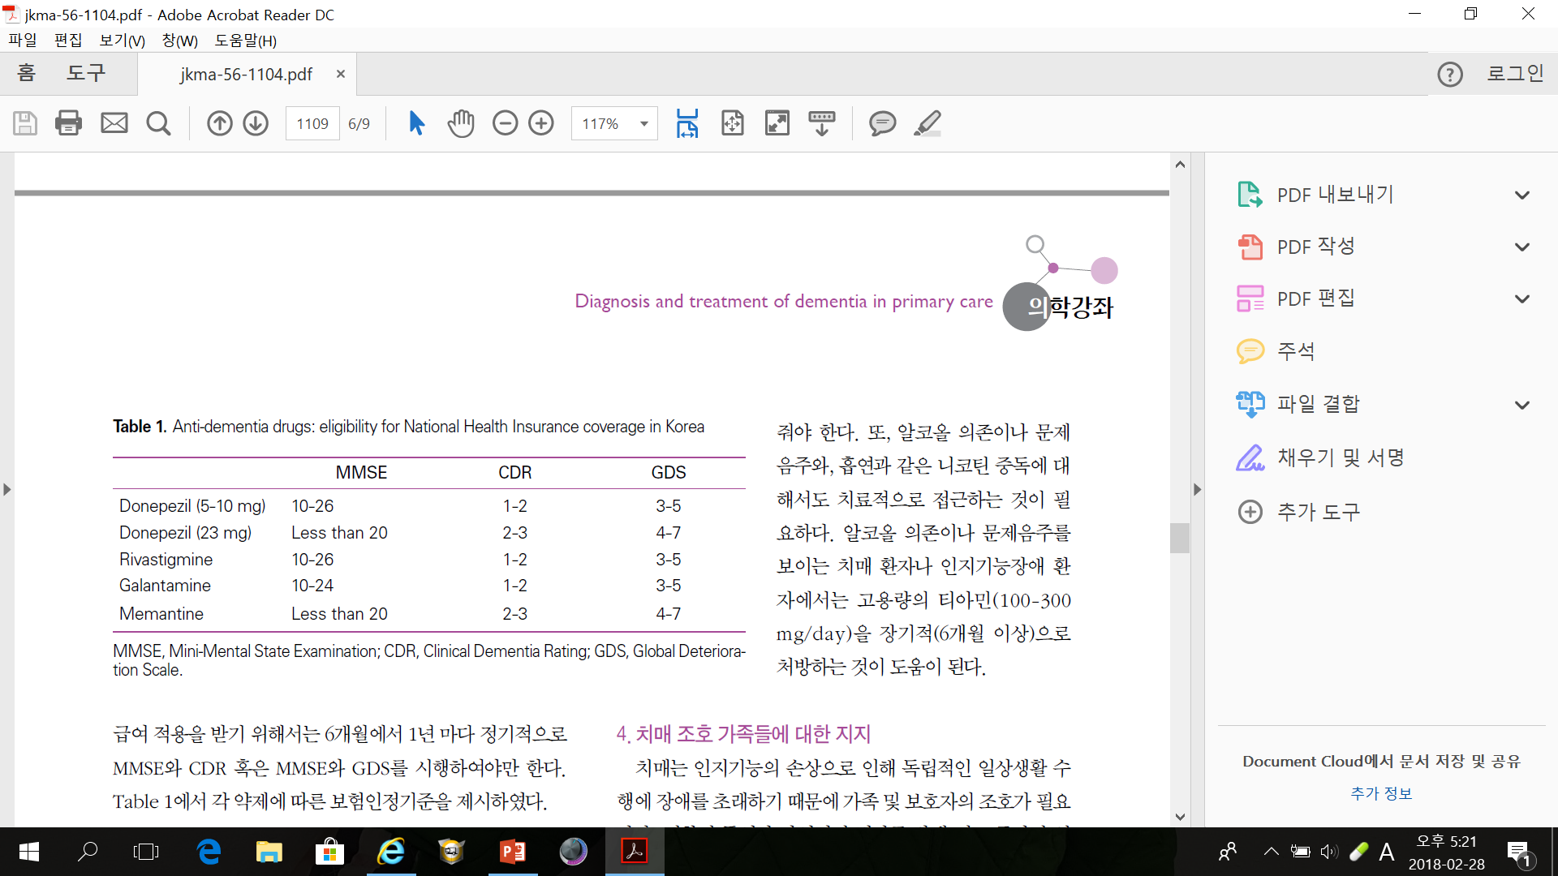
치매 약제
※ 급여 적용을 받기 위해서는 6개월에서 1년 마다 정기적으로
MMSE와 CDR 혹은 MMSE와 GDS를 시행
 | MMSE | CDR | GDS
Donepezil (5-10mg) | 26점 이하 | 1-3 | 3-7
Donepezil (23mg) | 20점 이하 | 2-3 | 4-7
Rivastigmine(캡슐제) | 10-26점 | 1-2 | 3-5
Rivastigmine(패취제) | 26점 이하 | 1-3 | 3-7
Galantamine | 10-26점 | 1-2 | 3-5
Memantine | 20점 이하 | 2-3 | 4-7

Slide 40
국내외 치매치료 약제 개발 현황
▶ 국내외 치매 치료제 임상 현황
◇ 국외
◇ 국내
회사명 | 물질 | 단계
릴리 | 솔라네주맙 | 2016.11 실패발표
MSD | 베루베세스태트 | 2017.02 실패발표
베링거인겔하임 | BI409306 | 임상 2상 중단
화이자 | 바피뉴주맙 | 신약개발 포기
릴리ㆍ 아스트라제네카 | 라나베세스태츠 | 임상 3상 중단
로슈 | 간테네루맙 | 임상 3상 진행중
TauRx | LMTX | 임상 3상 진행중
회사명 | 물질 | 단계
일동제약 | ID1201 | 임상 3상 중단
동아에스티 | DA9803 | 기술 양도 후 미국 임상 2상 추진
대화제약 | DHP1401 | 임상 2상 중단
메디포스트 | 뉴로스탬 | 임상 1/2a상 → 유의성 미확인
대웅ㆍ메디프론 | DBT-1339 | 임상시험 진행
차바이오텍 | CB-AC-02 | 임상 1, 2a상
네이처셀 | 아스트로스템 | 제2b상 임상 IND 제출
아리바이오 | AR1001 | 미국 임상 2상 완료

Slide 41
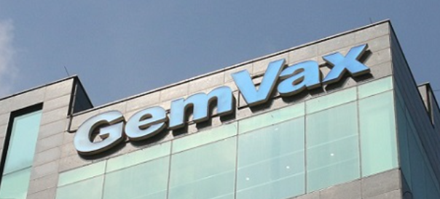
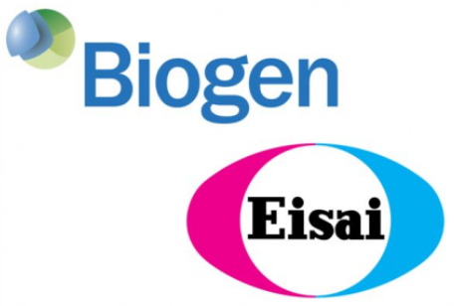
국내외 치매치료 약제 개발 현황
젬백스앤카엘 ‘GV1001’
바이오젠-에자이 ‘아두카누맙’
- 국내 3상 임상승인 신청
- 아밀로이드베타(Αβ) 항체
- FDA 시판허가(BLA) 오는 6/7일 예정

Slide 42
카니틸 vs 다른 약제와 비교
구분 | Acetyl-L-Carnitine (카니틸) | Choline alfoscerate (C사) | Oxiracetam (K사)
급여 기준 | 가. 경구용 뇌대사개선제 중 1종만 요양급여를 인정을 원칙으로 함 나. 개별고시가 있는 약제는 해당 고시 기준을 따름. ※ 대상약제 : Acetyl L-carnitine HCL, Citicoline, Oxiracetam, Choline alfoscerate, Ibudilast, Ifenprodil tartrate, Nicergoline
작용 기전 | Acetylcholine의 전구체로 Acetylcholine의 생성을 촉진시켜 뇌신경전달을 개선시킴과 동시에 뇌혈관 장애 환자의 혈류를 증가 | 체내에서 Choline, Glycerophosphate로 분해Choline은 Acetylcholine의 전구체로서 Acetylcholine을 합성, Glycerophosphate는 세포막의 구성 성분으로 손상된 신경세포막 재생에 관여하여 신경계 기능을 정상화 | Cyclic-GABA-GABOB (cyclic-γ-aminobutylic acid-γ-amino-β-hydroxybutyric acid)의 유도체로서 뇌의 단백질 합성을 촉진하고 학습능력 및 전반적인 인지기능을 향상
적응증 | 뇌혈관질환에 의한 이차적 퇴행성 질환 (국내 환자 대상 4상 임상 data 有) | - 뇌혈관 결손에 의한 2차 증상 및 변성 또는 퇴행성 뇌기질성 정신증후군 : 기억력저하와 착란, 의욕 및 자발성저하로 인한 방향감각장애, 의욕 및 자발성 저하, 집중력감소 - 감정 및 행동변화 : 정서불안, 자극과민성, 주위 무관심 - 노인성 가성우울증 | 혈관성 인지 장애 증상 개선
용법/용량 | 1일 2 ～ 3회 | 1일 2～3회 | 1일 2회
약가 | 606원/1정 | 516원/1캡슐 | 590원/1정

Slide 43
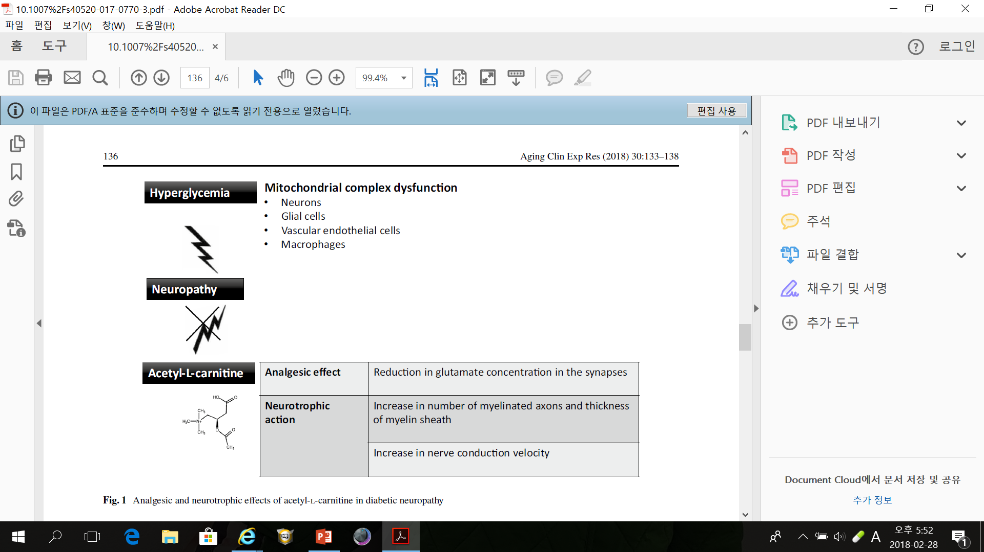
뇌기능개선제
Acetyl L-carnitine
뇌허혈 후 젖산 농도 감소(Reduction in postischemic brain lactate levels)
ATP 상승(Elevation of ATP)
항산화효과(antioxidant mechanism)
NMDA에 의한 세포사 억제
Ann N Y Acad Sci 2005;1053:153–161
Aging Clin Exp Res 2018;30:133–138

Slide 44
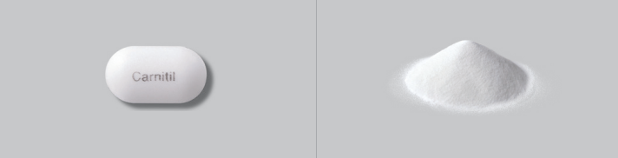
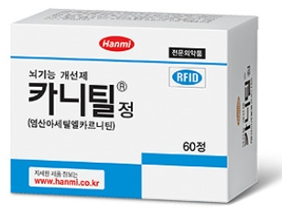
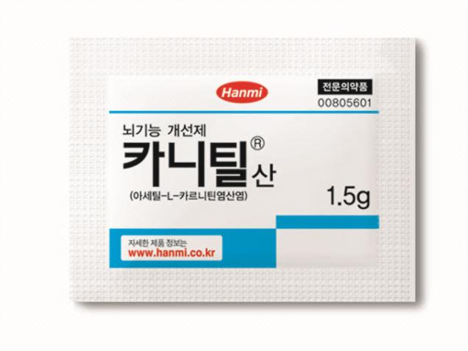
카니틸 제품정보
카니틸 정/산 (Acetyl-L-Carnitine HCl)
유효성분 | Acetyl-L-Carnitine 500mg
효능·효과 | 뇌혈관질환에 의한 이차적 퇴행성 질환
용법·용량 | 1회 1정/포, 1일 2~3회
성상
보험 약가
정(PTP): 606원
산(포): 397원

Slide 45
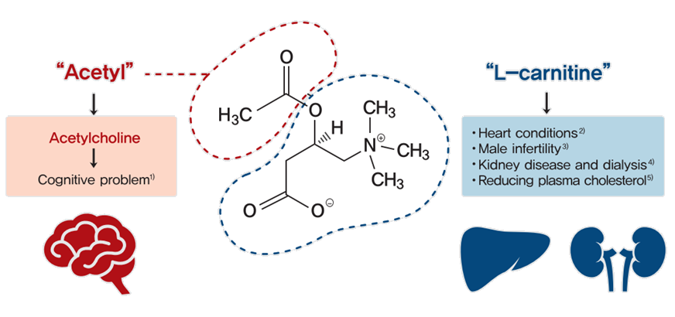
Acetyl L-Carnitine : Acetyl기 + L-carnitine
Jones LL, et al. Prog Lipid Res. 2010 Jan;49(1):61-75
Iliceto S, et al. J Am Coll Cardiol. 1995 Aug;26(2):380-7
Zhou X, et al. Asia Pac J Clin Nutr. 2007;16(Suppl 1):383-90
Ahmad S, et al. Kidney Int. 1990 Nov;38(5):912-8
Fernandez C, et al. Clin Ter. 1992 Apr;140(4):353-77

Slide 46
Acetyl L-Carnitine
Mechanisms of Ischemic Neuroprotection by Acetyl-L-carnitine
Ann N Y Acad Sci. Author manuscript; available in PMC 2015 June 03.
Stimulation of aerobic cerebral energy metabolism
Protection against oxidative stress
Protection against excitotoxicity
Inhibits apoptosis caused by deprivation of serum or neurotrophic factors
Lowers circulating levels of tnfα and interleukins using a lipopolysaccharide (endotoxin)–induced systemic inflammatory response
Reduce the inflammatory reactions in the brain following acute injury
“buffer” the toxic intracellular free fatty acids released during cerebral ischemia and trauma

Slide 47
Acetyl L-Carnitine
Effects of Acetyl-L-Carnitine on reaction times in patients with
cerebrovascular insufficiency
160 Patients with hemiplegia out of a total of 287 who were on Rehabilitation therapy, who suffered strokes at least 1 year prior to receiciving supplementation
Oral administration of L-Ac, 500 mg 3 times daily (1.5g)
Patients on Rehabilitation therapy (n = 287)
Patients with hemiplegia (n = 160)
L-Ac administration orally, 500 mg 3 times daily
The results showed a marked degree of functional recovery during rehabilitation treatment,
as well as improved mood and attention conditions.
Clinical Trials Journalppl. 1988;1: 87-107
Acetyl L-Carnitine - Designs for Health Online Catalog 2013

Slide 48
Acetyl L-Carnitine
Effect of Acetyl-L-Carnitine on
Acute Ischemic Stroke Recovery
Randomized, placebo-controlled clinical trial
20 patients with a diagnosis of acute ischemic stoke and >4 point of NIHSS,
who could receive drug treatment within 48h of stroke onset
1.5g L-acetyl carnitine or placebo
patients with a diagnosis of acute ischemic stroke (n = 20)
Randomized
L-acetyl carnitine (n = 6)
Placebo (n = 6)
☞ L-Ac group had a better NIHS score and a faster stroke recovery
at 3 months of follow-up.
☞ L-Ac group had a marked degree of functional recovery,
as well as improved mood and attention condition.
*NIHSS: National Institute of Health Stroke Scale
The 1st International Conference on Research and Educatıon(ICRAE2013), 24-25 May 2013

Slide 49
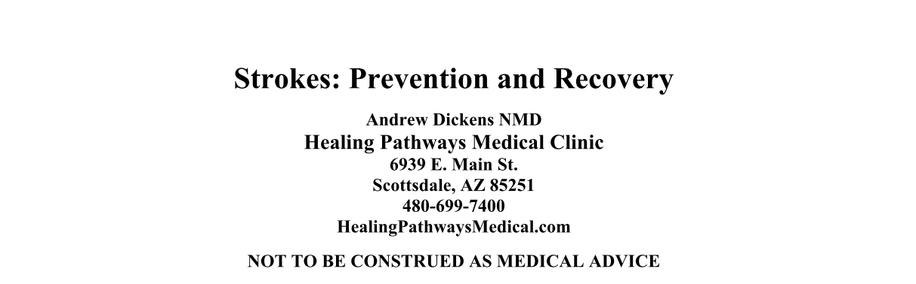








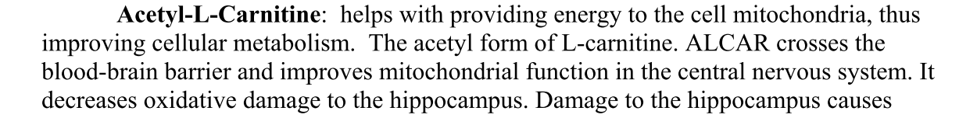







Acetyl L-Carnitine
Acetyl-L-Carnitine
: Helps stroke victims
HealingPathwaysMedical.com

Slide 50
카니틸 4상 임상, TREASURE Study
TREASURE Study :
A mulTicenter, Randomized, Double-blind, Placebo-controlled Clinical Trial for Efficacy
of Acetyl-L-carnitine in patientS with Dementia Associated with cerebrovascUlaR diseasE
Dement Neurocognitive Disord. 2018 Mar;17(1):e4
¹ Departments of Neurology, Veteran Health Service Medical Center, Seoul, Korea
² Department of Neurology, Hanyang University Guri Hospital, Guri, Korea
³ Department of Neurology, Korea University College of Medicine, Seoul, Korea
⁴ Department of Neurology, Kangbuk Samsung Hospital, Sungkyunkwan University School of Medicine, Seoul, Korea
⁵ Department of Neurology, Hyoja Geriatric Hospital

Slide 51
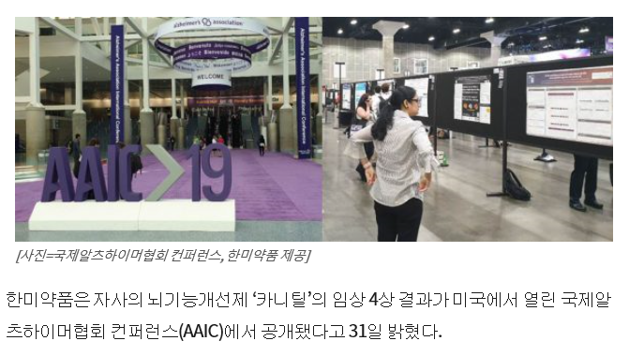
TREASURE Study, AAIC 2019에서 공개

Slide 52
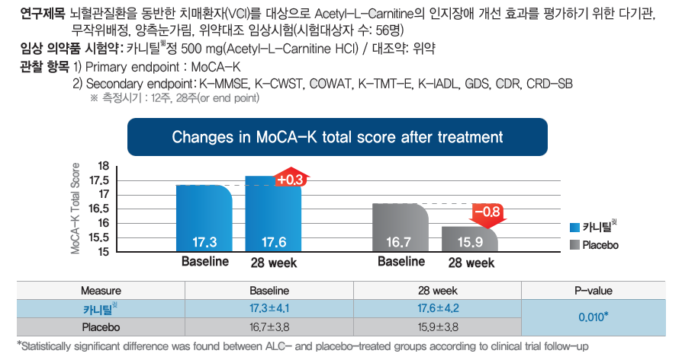
카니틸 4상 임상 결과, TREASURE Study
국내 뇌혈관질환을 동반한 치매환자 대상 임상시험을 통해,
카니틸의 인지기능 개선효과에 대한 잠재적 이익을 제시
Yang YS,et al. Dement Neurocognitive Disord. 2018 Mar;17(1):1-10.

Slide 53
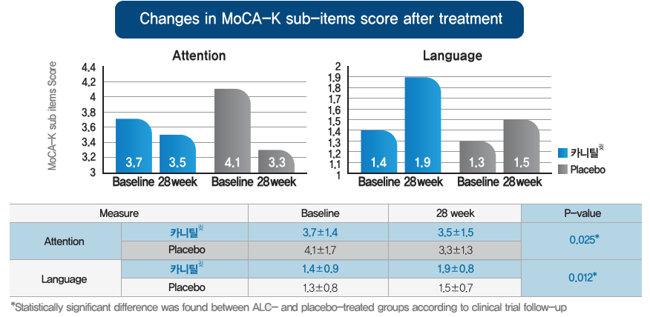
카니틸 4상 임상 결과, TREASURE Study
MoCA-K의 Attention, Language 항목에서 유의한 효과 확인
Yang YS,et al. Dement Neurocognitive Disord. 2018 Mar;17(1):1-10.

Slide 54
TREASURE Study : Adverse events
Adverse events :
One patient in the Carnitil®-treated group died during study period, but this was no treatment related death
Other symptoms also were considered not related to Carnitil®, and these symptoms disappeared without dosage controls
[AE during the follow up period]
AE | 카니틸® (N=30) | Placebo (N=26)
Any adverse event | 4 (13.3%) | 2 (7.7%)
Dizziness | 0 | 1
Cardiac arrest | 1 | 0
Pyelonephritis | 1 | 0
Fatty liver | 1 | 0
Aggravation headache | 1 | 0
Dyspesia | 0 | 1
*Pearson correlation; 0.967 (p<0.001) between 1st and 2nd test.
AE : adverse event
Ref. Yang YS, Choi HJ, Lee CN, Kim YB, Kwak YT. A Multicenter, Randomized, Double-blind, Placebo-controlled Clinical Trial for Efficacy of Acetyl-L-carnitine in Patients with Dementia Associated with Cerebrovascular Disease. Dement Neurocognitive Disord. 2018 Mar;17(1):e4

Slide 55
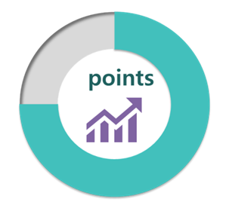
Conclusions
1. ’국내 환자’ 대상 임상 연구(국내 유일)
2. ‘뇌혈관 질환 동반 치매환자’ 에 효과 입증
3. ‘대한치매학회지’ 게재
4. ‘AAIC 2019’(국제알츠하이머협회) 포스터 발표

Slide 56
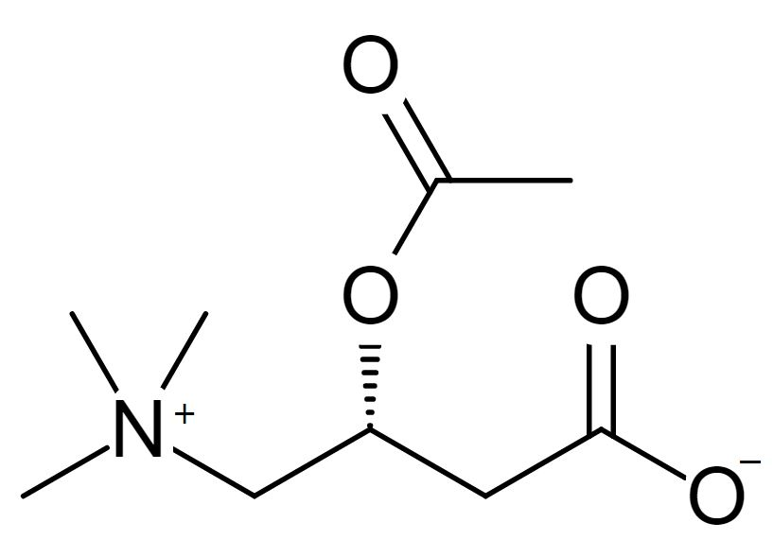
Conclusions
카니틸 정 ®
Acetyl-L-carnitine
Acetyl-L-carnitine은 뇌졸중 후 인지기능 저하의 개선에 유효하다.
Acetyl-L-carnitine은 뇌졸중 수술 후 합병증으로 발생한 인지기능 저하의 치료에 안전하고 유용하게 사용할 수 있다.
카니틸정은 국내 뇌혈관질환을 동반한 치매환자를 대상으로 효과를 입증하였습니다.

Slide 57
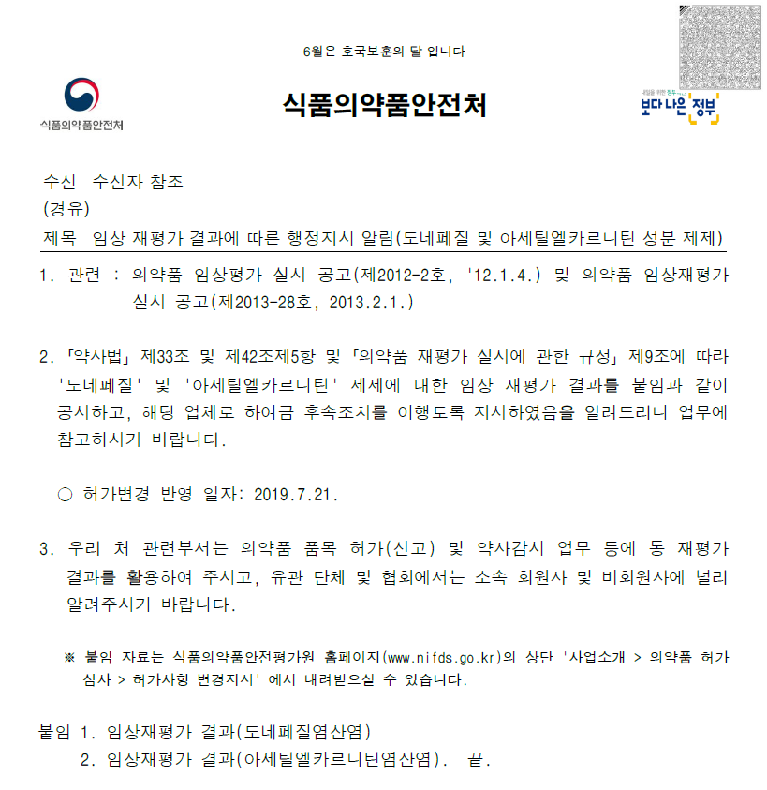


카니틸 허가사항 변경
As is
일차적 퇴행성 질환 또는
뇌혈관 질환에 의한
이차적 퇴행성 질환
적응증 축소
To be
일차적 퇴행성 질환 또는
뇌혈관질환에 의한
이차적 퇴행성 질환

Slide 58
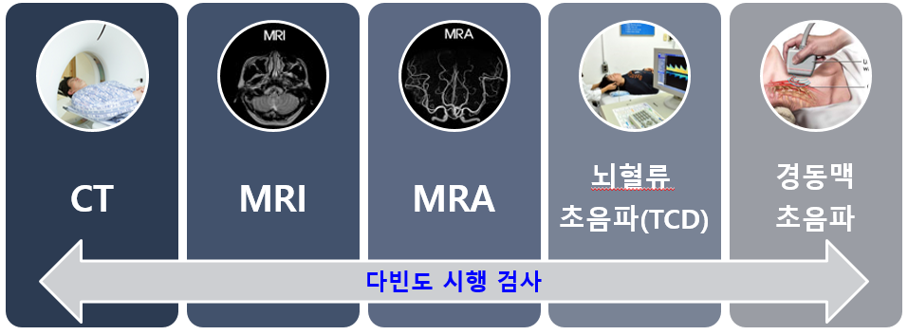
카니틸 처방 가이드 : I6-- 코드는 필수
[단독 처방] 뇌혈관 질환에 의한 인지장애 Case
+
[F067]
경도인지장애
[Ⅰ6--]
뇌혈관 질환
① 카니틸 단독/병용 처방 시 I6-- 코드는 필수!
② I6-- 코드를 잡으려면 가) 뇌경색, 뇌출혈을 포함한 뇌혈관 질환의 기왕력자
나) 기왕력 없는 경우, 다빈도 검사(위 참고)를 통해서 질환의 위험성이 있을 시 가능
※ 단, 뇌혈관질환 진단 검사 결과 입력 필수 X → 향후 심평원 실사 및 I코드 처방에 대한 당위성 확보
[병용 처방] 알츠하이머+혈관성 치매증상 동반된 치매 Case
상병코드 | 상병명
I672 | 대뇌 죽상경화증
I678 | 기타 명시된 뇌혈관질환
I679 | 상세불명의 뇌혈관질환
I693 | 뇌경색증의 후유증
I698 | 기타 및 상세불명의 뇌혈관질환의 후유증
치매치료제
카니틸
[F002]
비정형 또는 혼합형
알츠하이머 치매
+
[Ⅰ6--]
뇌혈관 질환

Slide 59
Thank You

